Slide 1
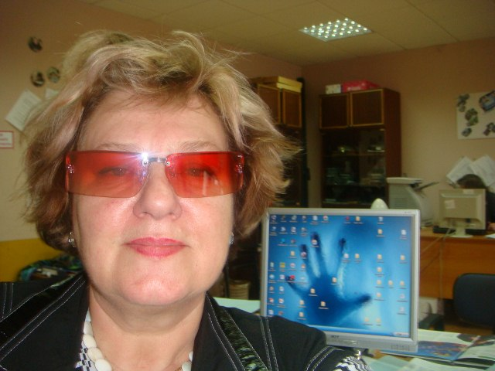
МУНИЦИПАЛЬНОЕ БЮДЖЕТНОЕ ОБРАЗОВАТЕЛЬНОЕ УЧРЕЖДЕНИЕ ДОПОЛНИТЕЛЬНОГО ОБРАЗОВАНИЯ ДЕТЕЙ
«ДОМ ДЕТСКОГО ТВОРЧЕСТВА г.НАРЬЯН-МАРА»
ДОПОЛНИТЕЛЬНАЯ ОБРАЗОВАТЕЛЬНАЯ ПРОГРАММА ИГРОВОГО КОМПЬЮТЕРНОГО КЛУБА «МАЯК»
«GAMEER»
Скачкова Ирина Борисовна

Slide 2
600 СЕКУНД ИЗ ЖИЗНИ НОРМАТИВНОГО ДОКУМЕНТА

Slide 3
ЧТО ВОСТРЕБОВАНО, ТО И АКТУАЛЬНО
КОМПЬЮТЕРНАЯ ИГРА – ЭТО ДОСТАТОЧНО ЗНАЧИТЕЛЬНЫЙ ПЛАСТ СОВРЕМЕННОЙ КУЛЬТУРЫ И ОБРАЗОВАТЕЛЬНОГО ПРОСТРАНСТВА
ИГРА – ЭТО СЕРЬЕЗНАЯ ПРОГРАММА

Slide 4
ПЕДАГОГИЧЕСКИЕ ЦЕЛИ
ФОРМИРОВАНИЕ У ДЕТЕЙ ОСНОВ НАУЧНОГО МИРОВОЗЗРЕНИЯ
РАЗВИТИЕ ЛОГИЧЕСКОГО МЫШЛЕНИЯ
ПОДГОТОВКА УЧАЩИХСЯ К ПРАКТИЧЕСКОЙ ДЕЯТЕЛЬНОСТИ, ТРУДУ, ПРОДОЛЖЕНИЮ ОБРАЗОВАНИЯ

Slide 5
12 - 18 лет

Slide 6
НАПРАВЛЕННОСТЬ
СОЦИАЛЬНО-
ПЕДАГОГИЧЕСКАЯ
Способствует реализации личности, социализации ребенка в образовательном пространстве, адаптации личности в детском социуме
НАУЧНО-
ТЕХНИЧЕСКАЯ
Способствует получению дополнительных знаний в той или иной области фундаментальных наук , развитию логического и творческого мышления
КУЛЬТУРНО-
ДОСУГОВАЯ
Способствует активизации познавательной деятельности, участию в организационной и самостоятельной деятельности

Slide 7
Игровая программа - мощный инструмент для изучения информационных технологий
ЦЕЛЬ
ФОРМИРОВАНИЕ ПЕРВИЧНЫХ НАВЫКОВ РАБОТЫ С КОМПЬЮТЕРНОЙ СИСТЕМОЙ
ОБРАЗОВАТЕЛЬНАЯ
ВОСПИТАТЕЛЬНАЯ
РАЗВИВАЮЩАЯ

Slide 8
СОДЕРЖАНИЕ ПРОГРАММЫ И СРОКИ РЕАЛИЗАЦИИ
МОДУЛЬНЫЙ ПРИНЦИП
1
ГОД
ПРОПЕДЕВТИКА
БАЗОВЫЙ
УПОР НА ПОЗНАВАТЕЛЬНОСТЬ И ВЫБОР ПРОФОРИЕНТАЦИОННЫХ НАПРАВЛЕНИЙ
ОЗНАКОМИТЕЛЬНЫЙ
МИРОВОЗЗРЕНЧЕСКИЙ
ИНФОРМАЦИОННЫЙ
2-3
ГОД
ПОЛЬЗОВАТЕЛЬСКИЙ
АЛГОРИТМИЧЕСКИЙ
4-5
ГОД
ОЗНАКОМИТЕЛЬНО - ДЕЯТЕЛЬНЫЙ

Slide 9
ФОРМЫ КОНТРОЛЯ И СПОСОБЫ ПРОВЕРКИ РЕЗУЛЬТАТОВ
ВИЗУАЛЬНЫЙ
ОПРОС
ТЕСТИРОВАНИЕ
АНКЕТИРОВАНИЕ
ПРАКТИКУМ
СОРЕВНОВАНИЯ
УЧАСТИ В МЕРОПРИЯТИЯХ
И ДР…
ВВОДНЫЙ
ПРОМЕЖУТОЧНЫЙ
ИТОГОВЫЙ

Slide 10
КРИТЕРИИ ОЦЕНИВАНИЯ РЕЗУЛЬТАТИВНОСТИ ОСВОЕНИЯ ПРОГРАММЫ
КРИТЕРИИ И ПОКАЗАТЕЛИ
ФАКТИЧЕСКИЙ УРОВЕНЬ ЗНАНИЙ ПО КОМПЬЮТЕРНОЙ ГРАМОТНОСТИ В СООТВЕТСТВИИ С ПРОГРАММОЙ
ОБУЧЕННОСТЬ
ОСВОЕНИЕ ОСНОВ ЛОГИЧЕСКОГО МЫШЛЕНИЯ
ИГРА САПЕР
СФОРМИРОВАННОСТЬ ЛИЧНЫХ КАЧЕСТВ, ТВОРЧЕСКИЕ УСПЕХИ
УЧАСТИЕ В ЖИЗНИ ОБЪЕДИНЕНИЯ

Slide 11
ИНДИКАТОР И РЕЗУЛЬТАТИВНОСТЬ
1-3 ОТВЕТА - НИЗКИЙ УРОВЕНЬ
4-6 - СРЕДНИЙ
7-10 - ВЫСОКИЙ
ТЕСТ ИЗ 10 ТЕМАТИЧЕСКИХ ВОПРОСОВ
УЧАСТИЕ В СОРЕВНОВАНИЯХ
ПРОХОЖДЕНИЕ ИГРЫ БЕЗ УЧЕТА ВРЕМЕННОГО ФАКТОРА
МЕРОПРИЯТИЯ И КОНКУРСЫ, НАБЛЮДЕНИЯ, ИГРОВОЙ ПРАКТИКУМ
БЛАГОДАРНОСТИ, ГРАМОТЫ, ПУБЛИКАЦИИ РИСУНКОВ НА САЙТЕ КЛУБА

Slide 12
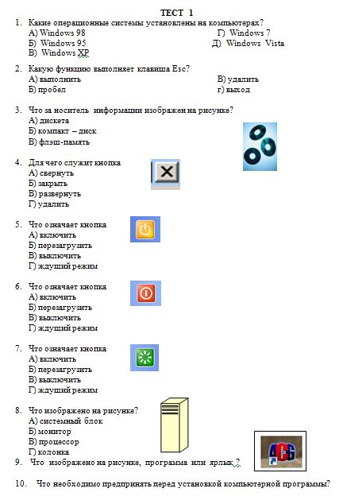
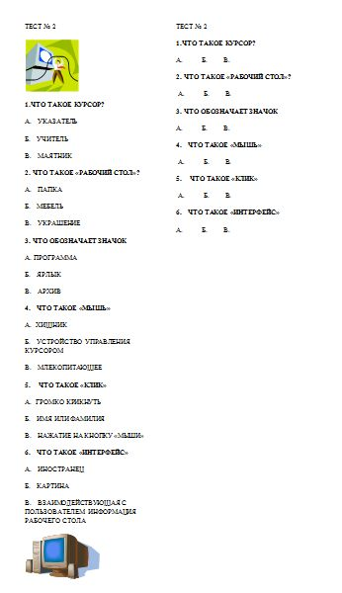
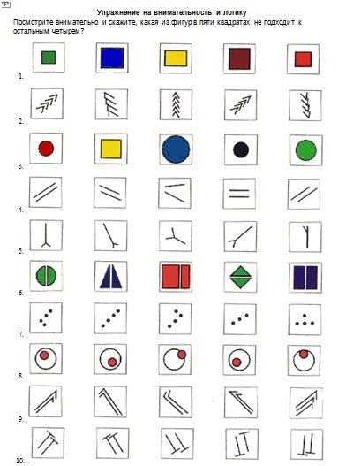
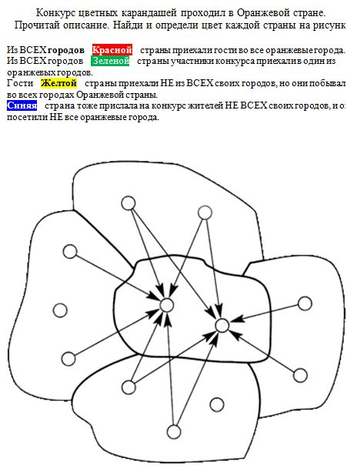
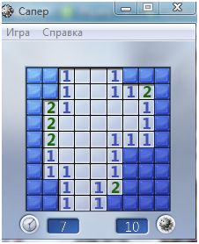
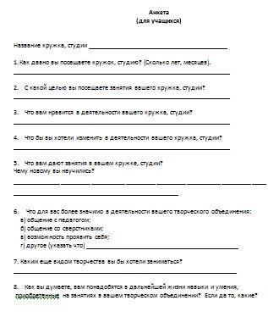

Slide 13
ПРИНЦИПЫ ПОСТРОЕНИЯ ПРОГРАММЫ
ЛИНЕЙНОСТЬ
СИСТЕМНОСТЬ
ЦЕЛОСТНОСТЬ И ПОСЛЕДОВАТЕЛЬНОСТЬ
ДОСТУПНОСТЬ

Slide 14
МЕТОДЫ ОРГАНИЗАЦИИ ОБРАЗОВАТЕЛЬНОГО ПРОЦЕССА ДЛЯ РЕАЛИЗАЦИИ ДАННОЙ ПРОГРАММЫ
НАГЛЯДНЫЕ
СЛОВЕСНЫЕ
ПРАКТИЧЕСКИЕ
КОММУНИКАТИВНЫЕ
ИГРОВЫЕ
АНАЛИТИЧЕСКИЕ
СТИМУЛИРОВАНИЕ

Slide 15
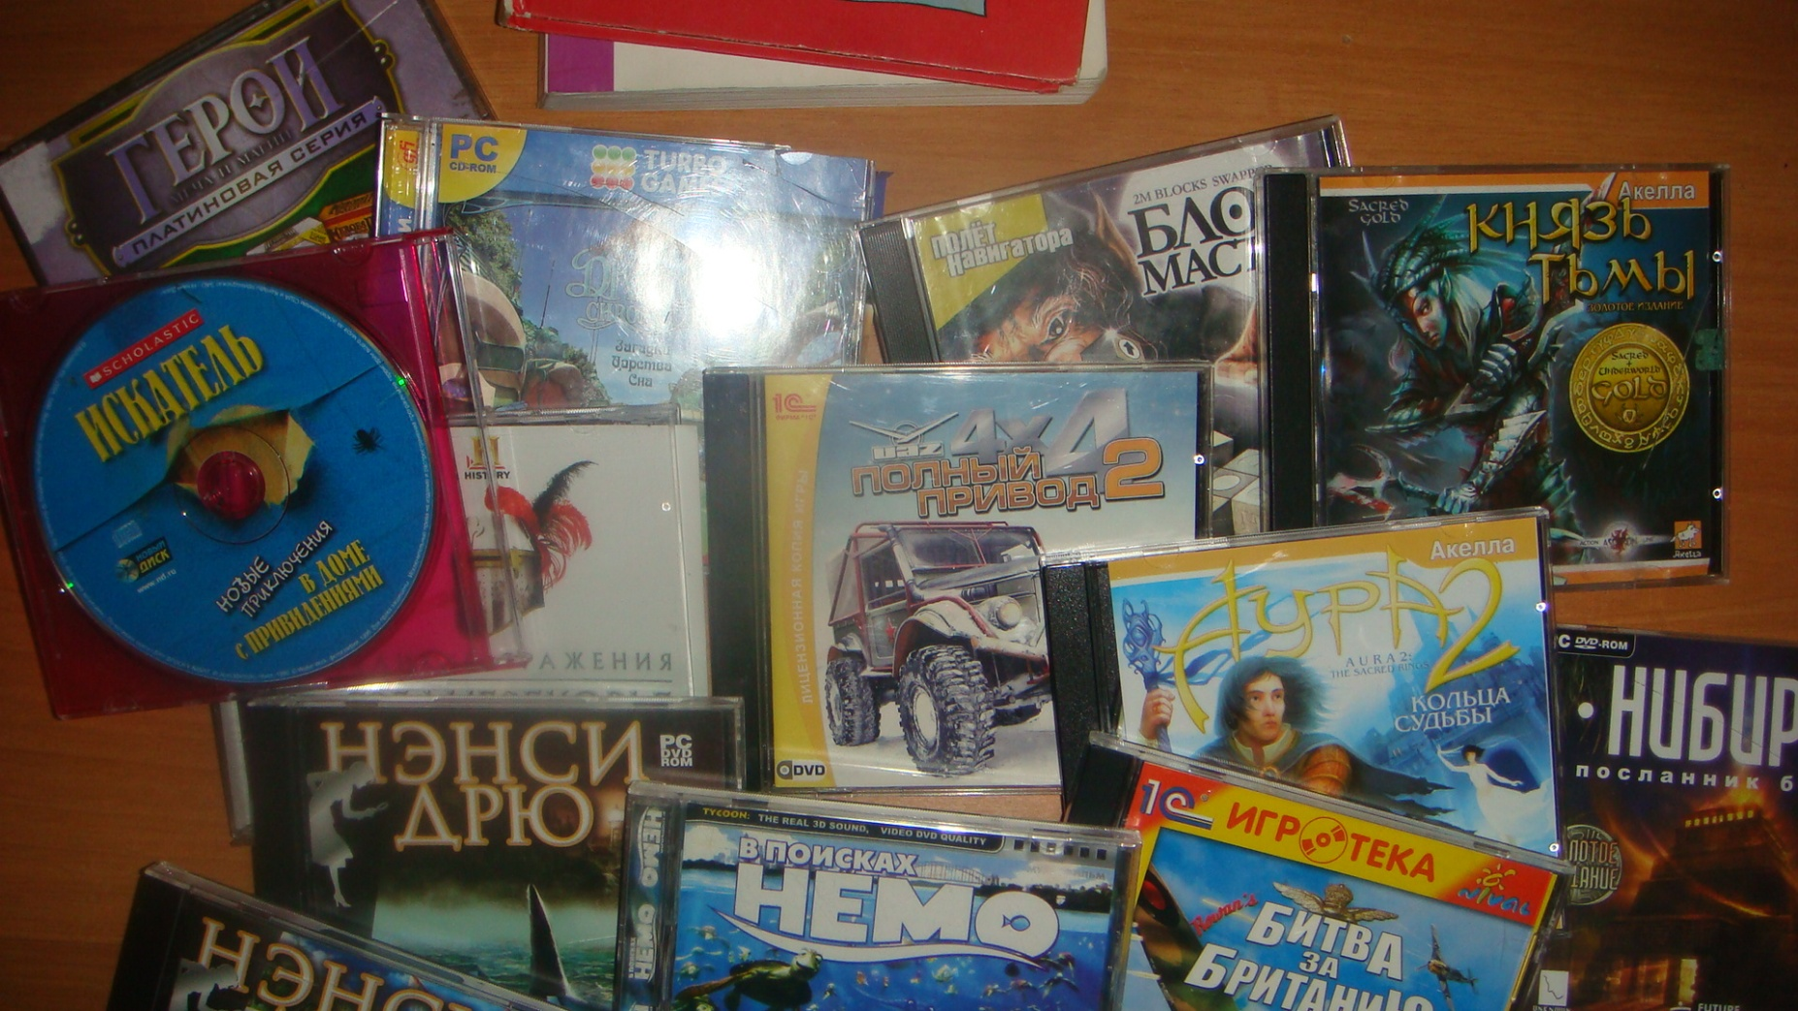
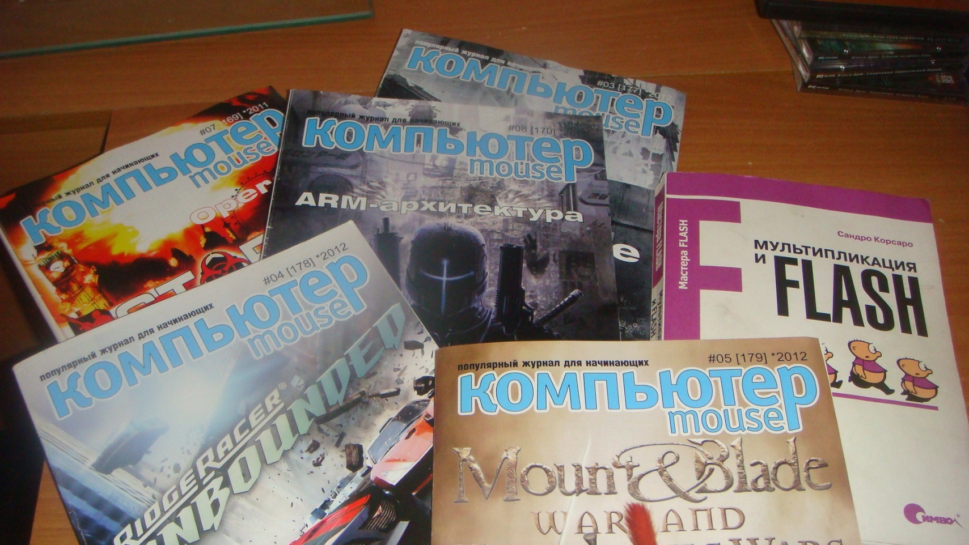
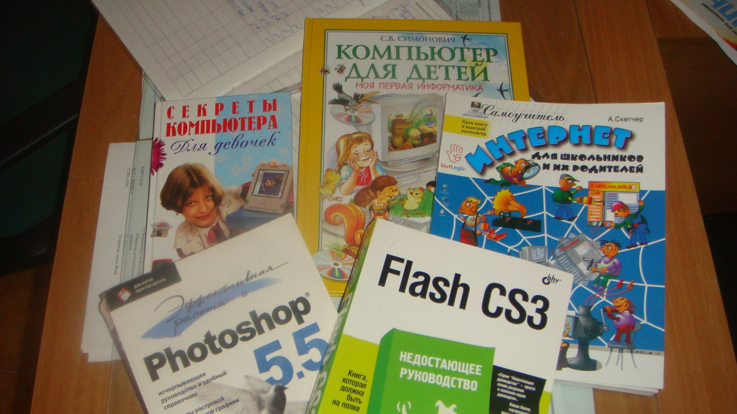
УСЛОВИЯ РЕАЛИЗАЦИИ ПРОГРАММЫ
ДИДАКТИЧЕСКИЙ МАТЕРИАЛ
СОТРУДНИЧЕСТВО
ОБОРУДОВАНИЕ И РАСХОДНЫЕ МАТЕРИАЛЫ
ЛИТЕРАТУРА

Slide 16
КАКИЕ ПРОЦЕССЫ ПРОИСХОДЯТ В РЕЗУЛЬТАТЕ РЕАЛИЗАЦИИ ПРОГРАММЫ? АДАПТАЦИЯ СОЦИАЛИЗАЦИЯ ОБРАЗОВАНИЕ ДОСУГ

Slide 17
ЧТО ПОЛУЧАЮТ УЧАЩИЕСЯ В ПРОЦЕССЕ РЕАЛИЗАЦИИ ПРОГРАММЫ
ПОВЫШЕНИЕ СВОЕЙ САМООЦЕНКИ
РАЗВИТИЕ МЫШЛЕНИЯ - ЛОГИЧЕСКОГО; ОПЕРАТИВНОГО; ТАКТИЧЕСКОГО; СТРАТЕГИЧЕСКОГО
УВЕЛИЧЕНИЕ СКОРОСТИ РЕАКЦИИ
ЗНАНИЯ
УМЕНИЯ
НАВЫКИ

Slide 18
ПРОГРАММА – КАК СИСТЕМА ДОЛЖНА ЖИТЬ И РАЗВИВАТЬСЯ

